Slide 1

"Análisis de Fraude crediticio"
Story Telling
By: Federico Ramadan

Slide 2
Introducción.
En el mundo actual, las transacciones financieras se han vuelto más frecuentes que nunca, impulsadas por la digitalización de nuestras vidas y potenciadas en los últimos años tras la pandemia. Sin embargo, con esta conveniencia también ha surgido un aumento exponencial en las transacciones fraudulentas que amenazan la seguridad de nuestro dinero y la confianza en el sistema financiero.
En este análisis, exploraremos un conjunto de datos que contiene registros de transacciones financieras y buscaremos patrones que puedan ayudarnos a identificar y comprender el fraude.

Slide 3
Publico Objetivo
El público objetivo al que va orientado este dataframe es conformado por profesionales y equipos dedicados a la prevención y detección de fraudes en entidades financieras, así como a la aplicación de técnicas de análisis de datos y aprendizaje automático para mejorar la seguridad en transacciones financieras.

Slide 4
Exploración de Datos:
Comenzaremos primero, por realizar una exploración de datos para comprender la estructura de nuestro conjunto.
En este informe, se presenta un análisis exhaustivo de un conjunto de datos que contiene información sobre transacciones financieras con el objetivo de detectar fraudes, los datos están “anonimizados” por resguardo de información personal de los clientes.
Este proporciona detalles sobre diversas variables, como el tiempo de la transacción, características específicas de la misma y el monto involucrado. Mediante el uso de técnicas de aprendizaje automático, se buscara identificar patrones y características distintivas que permitan la detección eficiente de transacciones fraudulentas y la mitigación de riesgos en el ámbito financiero.

Slide 5
Tipos de Datos
En este Set de Datos contamos con:
Datos de tipo:
datetime64[ns]
Float64
int64

Slide 6
Objetivo a conseguir
El objetivo principal de este informe es responder a las siguientes preguntas de investigación:
¿Es posible identificar patrones o tendencias que indiquen la presencia de actividades fraudulentas?
¿Cuáles son las características distintivas de las transacciones fraudulentas en comparación con las transacciones normales?
¿Existe alguna correlación entre el tiempo de la transacción y la probabilidad de fraude?

Slide 7
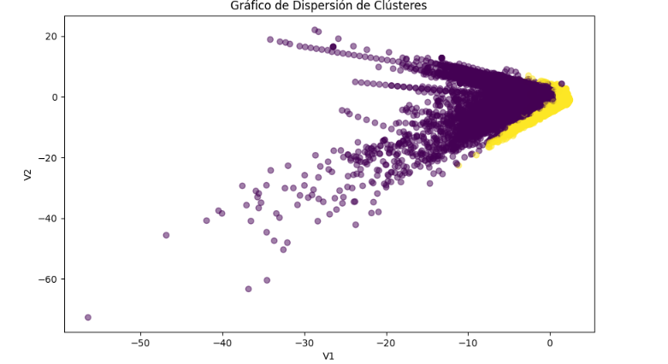
División en Grupos
Utilizando el algoritmo de K-means.
Podremos observar que hay algunas transacciones fraudulentas, si bien en su mayoría no lo son, podemos confirmar que claramente hay dos grupos de transacciones, “Fraudulentas” y “No Fraudulentas”.

Slide 8
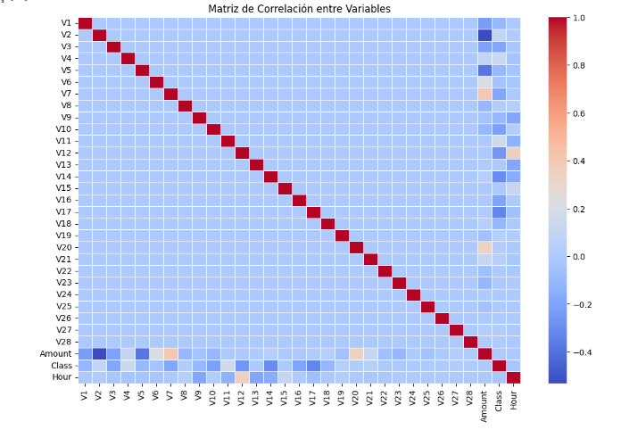
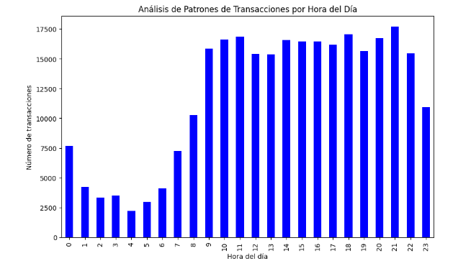
Como observamos existe una fuerte correlación entre las horas de transacción y la clase y los montos realizados. A su vez, Analizamos que las actividades fraudulentas muestren patrones distintos de transacciones en comparación con las transacciones normales. Como vemos hay un aumento significativo de transacciones fraudulentas durante ciertas horas del día en comparación con las transacciones normales.

Slide 9
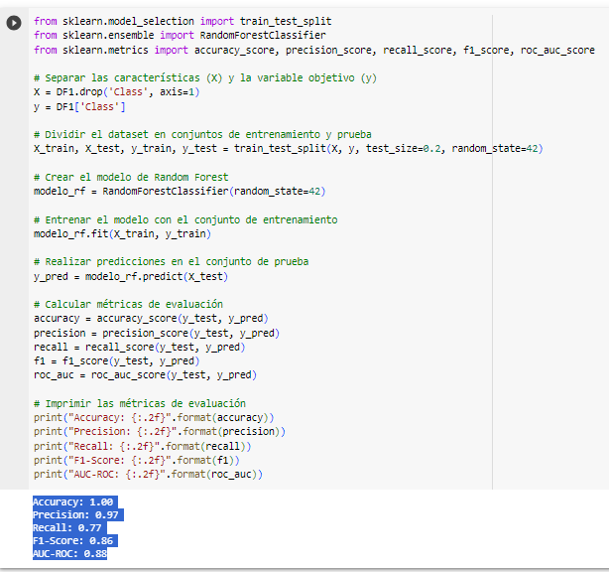
Implementación de Machine Learning
Para este dataframe he optado por el método de "***Random Forest***", debido a su alta precisión, y la capacidad de manejar datos desbalanceados, para evitar sesgos hacia la clase mayoritaria, Siendo altamente tolerable al ruido en los datos

Slide 10
Conclusiones:
En base a los resultados obtenidos, podemos concluir que, la precisión de este algoritmo es muy elevada, por la sinergia de la naturaleza de los datos y por como funciona el algoritmo, logrando ser capaz de identificar correctamente la mayoría de las transacciones fraudulentas y tiene una baja tasa de falsos positivos.
A su vez, dado que los fraudes suelen ser eventos poco frecuentes en comparación con las transacciones normales, el desbalance de clases puede ser un desafío para el modelo.
Según los datos obtenidos el modelo de algoritmo random forest es el ideal para la problematica, ya que es extremadamente preciso, si bien se puede modificar algunos parametros como el Overfitting. Es muy certero.

Slide 11

APIS y Geolocalización
Utilizaremos la API, de Google Maps, para saber exactamente donde se realizo la transacción y poder completar la meta data obtenida.
Si las transacciones se realizan siempre en un sitio, y por x motivo, se realizo una transacción con monto sospechoso, en una dirección diferente, existe una alta probabilidad de que la misma sea Fraudulenta.
Direccion de Ejemplo:
Se obtendrá la Latitud y Longitud mediante la API de Google Maps, y así poder lograr la geolocalización.

Slide 12
FIN.

